Slide 1
연결리스트
알고리즘 스터디
최아현

Slide 2
목차
Linked List
배열 vs 연결리스트
연결 리스트 종류
관련 문제
1.1. 정의
1.2. 노드
1.3. 시간 복잡도
3.1. 단순 연결 리스트 (Singly Linked List)
3.2. 이중 연결 리스트 (Doubly Linked List)
3.3. 원형 연결 리스트 (Circular linked list)
3.4. 청크 리스트(Chunked List)

Slide 3
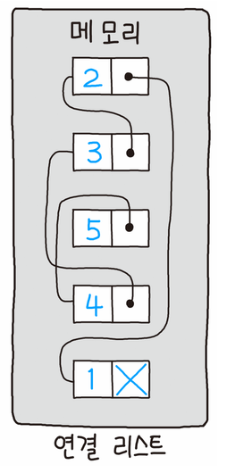
1.1. Linked List
데이터(노드)를 저장할 때 그 다음 순서의 자료가 있는 위치를 데이터에 포함시키는 방식으로 자료를 저장
노드의 동적 할당과 포인터를 기반으로 구현되기 때문에 필요로 하는 메모리에 크기에 유연하게 대처가 가능

Slide 4
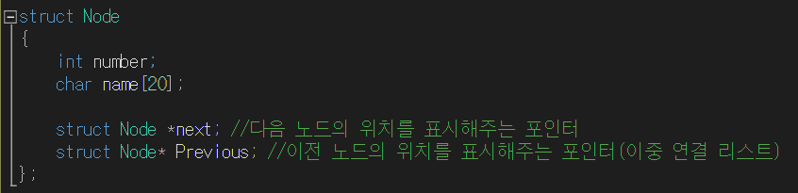
1.2. 노드
노드(node)는 노드는 데이터 요소인 (원소, 값)과 리스트의 다음 원소를 지시하는 포인터(주소, 링크)로 구성된다.
포인터에는 가리키는 값의 주소가 저장된다. (아래. 구조체 예시)
값(데이터)
메모리 주소값 (포인터)

Slide 5
1.3. 시간복잡도
첫번째 데이터의 추가/삭제 O(1)
첫번째가 아닌 중간에 있는 데이터들의 추가/삭제/탐색은 해당 데이터를 검색하는데까지 시간이 걸리기 때문에 O(n)
정렬은 O(nlogn)

Slide 6
2. 배열 vs 연결리스트
배열은 인덱스로 표현되는 '순서'가 배열 원소의 메모리 공간에서 물리적 순서를 의미
연결 리스트는 원소들의 물리적인 저장 순서나 위치와 무관하게 원소들 간의 논리적인 순서만 유지
배열 데이터마다 인덱스가 있어서 특정한 자료를 불러내기 편리하지만
연결 리스트는 자료 번호가 없이 그저 연결 관계만 있기 때문에 특정한 노드를 불러내기 어려움
배열 앞이나 중간에 데이터를 넣을 때 데이터들이 밀리기 때문에 비효율적이며 크기를 크게 키우기 어려움(연속된 메모리 할당)
연결리스트 추가/삽입 및 삭제가 용이

Slide 7
3. 연결 리스트 종류
1. 단순 연결 리스트 (Singly Linked List)
2. 이중 연결 리스트 (Doubly Linked List)
3. 원형 연결 리스트 (Circular linked list)
4. 청크 리스트(Chunked List)

Slide 8
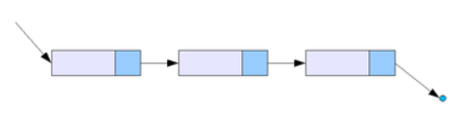
3.1 단순 연결 리스트
다음 노드에 대한 참조만을 가진 가장 단순한 형태의 연결 리스트
가장 마지막 원소를 찾으려면 리스트 탐색 (O(n))
안정적인 자료구조가 아님
단일 연결 리스트는 Tail노드로는 리스트 순회가 불가능하기 때문에 Head노드를 참조하는 주소를 잃어버릴 경우 데이터 전체를 못 쓰며, 다음 노드를 참조하는 주소 중 하나가 잘못되는 경우에도 체인이 끊어진 양 거기부터 뒤쪽 자료들을 유실함 * 파일 시스템 중 FAT 파일 시스템이 이 단순 연결 리스트로 파일 청크를 연결하는데 그래서 FAT 파일 시스템은 파일 내용 일부가 손상될 경우 파일의 상당 부분을 유실할 수 있고 랜덤 액세스 성능도 낮다.

Slide 9
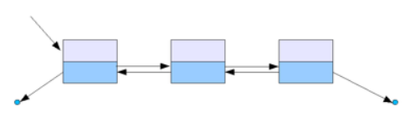
3.2 이중 연결 리스트
다음 노드의 참조와 이전 노드의 참조도 같이 가리킴
단순 연결 리스트 보다 삽입/정렬 경우 작업량이 더 많고
자료구조의 크기가 약간 더 커짐
Head 또는 Tail노드를 갖고 있다면 둘 중 하나를 가지고 전체 리스트를 순회할 수 있기 때문에 끊어진 체인을 복구하는 게 가능
하지만 next 포인터는 갱신을 했는데 prev포인터는 갱신하지 않았을 경우, prev포인터를 따라가는 순회에서 도달 불가능한 잃어버린 노드가 발생함

Slide 10
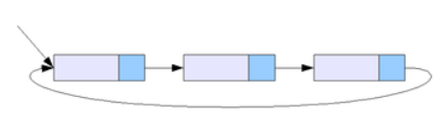
3.3 원형 연결 리스트
단순 연결 리스트에서 마지막 원소가 NULL 대신 처음 원소를 가리킴
이와 비슷하게, 이중 연결 리스트의 처음과 끝을 서로 이으면 이중 원형 연결 리스트를 만들 수 있음 ex. 스트림 버퍼의 구현에 많이 사용, 이미 할당된 메모리 공간을 삭제하고 재할당하는 부담이 없기 때문에 큐를 구현하는 데에도 적합함

Slide 11
3.4 청크 리스트
배열과 리스트의 장점을 합친 것. 리스트의 멤버가 배열
청크(chunk) : 덩어리
* 청크 리스트의 발전형 : B+tree
CPU에 캐시 기능이 있는 경우 지역성Locality이 떨어지는 연결 리스트는 심각한 성능 저하를 불러옴
이를 보완하기 위해 리스트의 멤버를 레코드의 배열로 사용

Slide 12
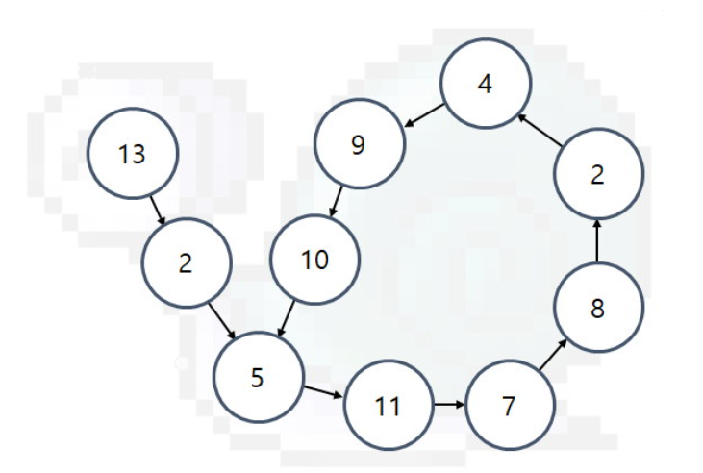
4. 관련 문제 백준 17827번 – 달팽이 리스트
문제 (실버2)
영진이는 달팽이를 좋아한다. 달팽이를 너무너무 좋아하기 때문에 특정한 모양의 단방향 연결리스트에 달팽이 리스트라는 이름을 붙여주었다.
일반적인 선형 단방향 연결리스트의 각 노드 번호를 연결된 순서대로 1, 2, ..., N이라 하자. 이때 N번 노드는 아무 노드도 가리키지 않는데, 여기서 N번 노드가 1번 노드를 제외한 임의의 노드를 가리켜 사이클을 이루게 되는 리스트를 달팽이 리스트라고 한다. 달팽이 리스트는 각 노드당 하나의 정수를 저장한다.
즉, 달팽이 리스트는 다음과 같이 생긴 연결리스트이다. 노드 안의 수는 저장된 값을 뜻한다.
"달팽아 달팽아 1번 노드부터 한 칸씩 총 K번 이동해 도착한 노드엔 어떤 값이 있을까?"
영진이는 어두운 방 안에서 달팽이 리스트 하나를 쓱쓱 그리더니, 같은 말을 K만 바꿔가며 계속 중얼거렸다.
영진이의 상태가 심상치 않아 보인다... 상황이 더 악화되기 전에 영진이의 모든 질문에 대답해주도록 하자.

Slide 13
참고 블로그..
참고 블로그1
참고 블로그2
참고 블로그3

